Slide 1
CHÀO MỪNG THAM GIA
LỚP HỌC TRỰC TUYẾN
Địa lí 9
Trịnh Thị Hồng Nga

Slide 2
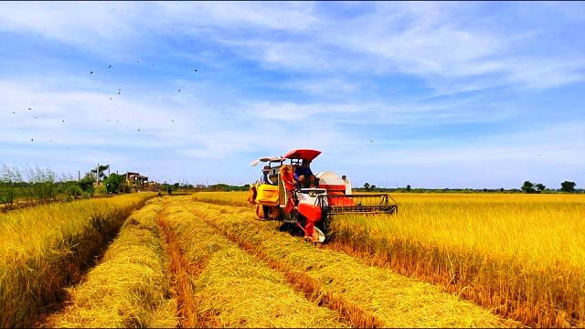
Chủ đề 3
Nông nghiệp Việt Nam

Slide 3
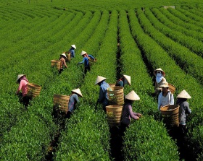
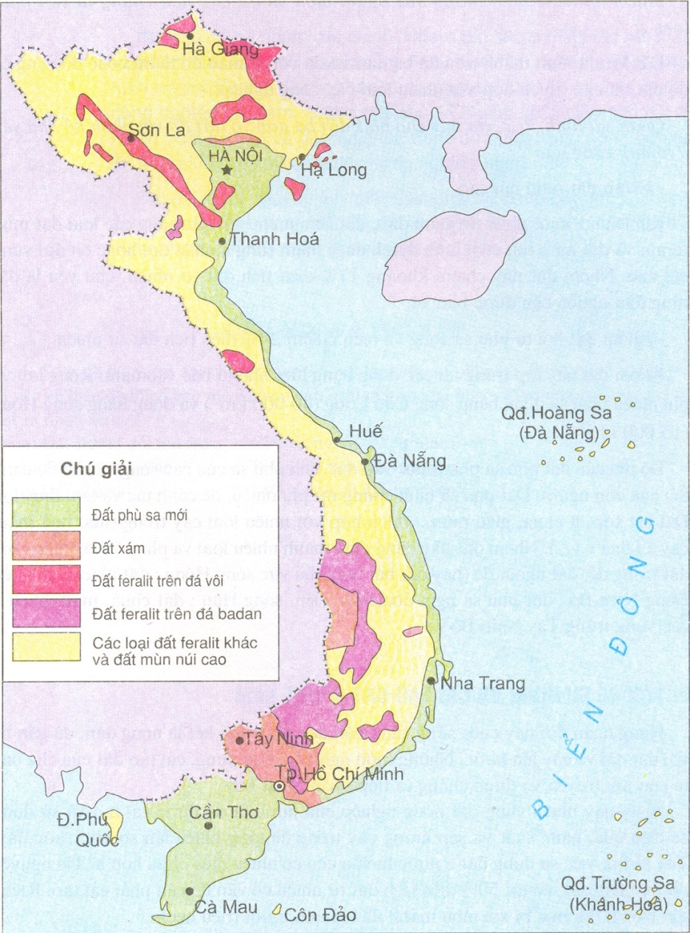
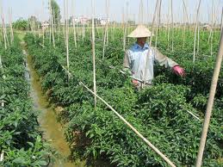
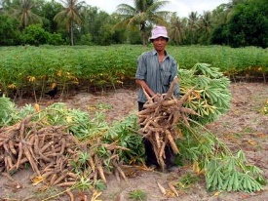
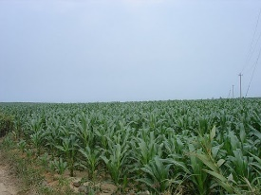
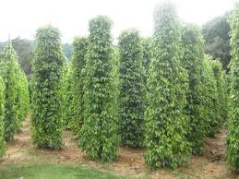
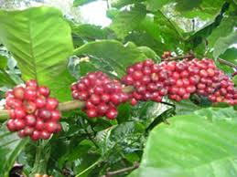
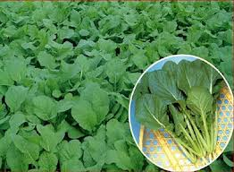
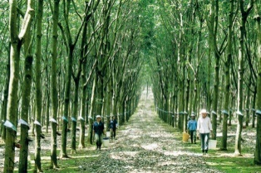
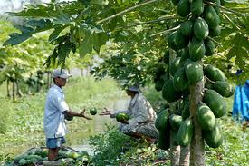
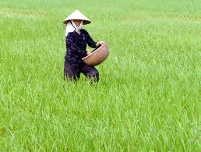
NỘI DUNG 1: CÁC NHÂN TỐ ẢNH HƯỞNG ĐẾN
SỰ PHÁT TRIỂN VÀ PHÂN BỐ NÔNG NGHIỆP
I. Các nhân tố tự nhiên
1. Tài nguyên đất
- Tài nguyên đất nước ta khá đa dạng.
Gồm 2 nhóm đất chính:
+ Đất phù sa: -> diện tích khoảng 3 triệu ha
-> Phân bố: ĐBSH, ĐBSCL, duyên hải miền Trung
-> Trồng lúa nước, các loại cây ngắn ngày
+ Đất feralit: -> Diện tích khoảng 16 triệu ha
-> Phân bố: Trung du và miền núi
-> Thích hợp trồng cây CN lâu năm (chè, cà phê, cao su, hồ tiêu…), sắn, đậu tương, ngô…
Quan sát lược đồ cho biết: Nước ta có những nhóm đất chính nào? Sự phân bố của chúng?
Lược đồ phân bố các loại đất chính ở nước ta

Slide 4
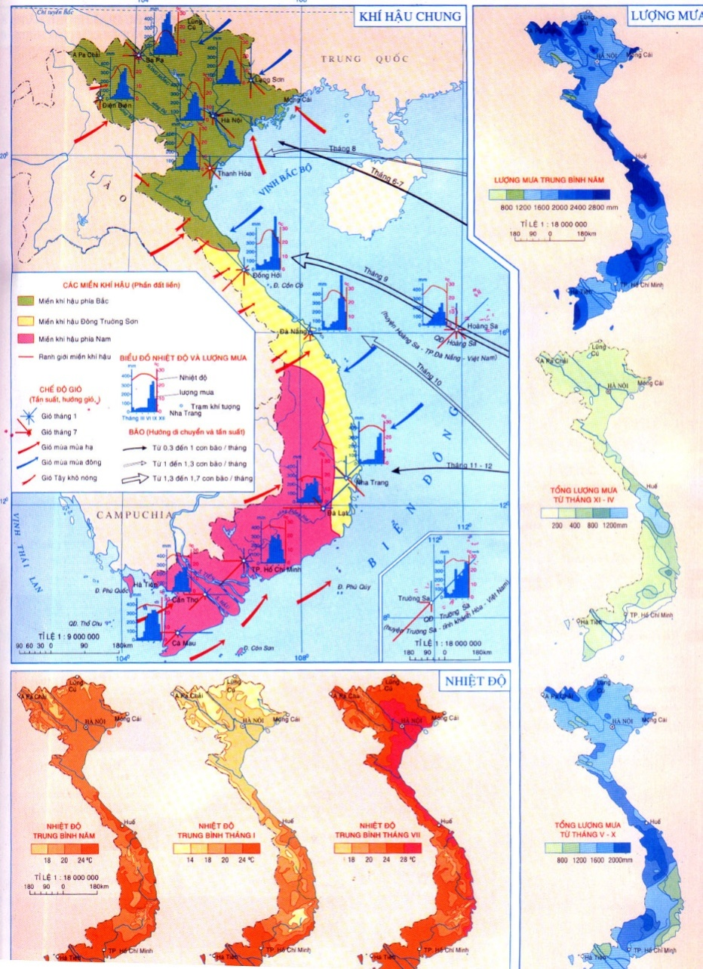
NỘI DUNG 1: CÁC NHÂN TỐ ẢNH HƯỞNG ĐẾN
SỰ PHÁT TRIỂN VÀ PHÂN BỐ NÔNG NGHIỆP
I. Các nhân tố tự nhiên
1. Tài nguyên đất
2. Tài nguyên khí hậu
- Khí hậu nhiệt đới gió mùa ẩm -˃ cây cối phát triển quanh năm.
- Khí hậu phân hóa theo chiều Bắc – Nam, theo chiều cao -˃ giúp đa dạng cây trồng
- Khó khăn:
+ Thiên tai: sương muối, rét hại, bão, gió tây khô nóng.
+Sâu bệnh phát triển, hạn hán, lũ lụt, sương muối -> ảnh hưởng tới sản xuất
Khí hậu gây ra những
khó khăn gì cho sản
xuất nông nghiệp?
Với đặc điểm khí hậu
như vậy có thuận lợi
gì cho sản xuất
nông nghiệp?
Dựa vào thông tin trong SGK Nêu đặc điểm chung của khí hậu VN?
Khí hậu chung Việt Nam

Slide 5
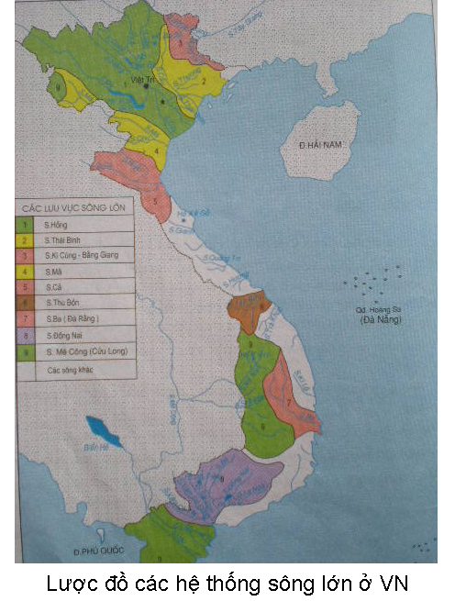
NỘI DUNG 1: CÁC NHÂN TỐ ẢNH HƯỞNG ĐẾN
SỰ PHÁT TRIỂN VÀ PHÂN BỐ NÔNG NGHIỆP
I. Các nhân tố tự nhiên
1. Tài nguyên đất
2. Tài nguyên khí hậu
3. Tài nguyên nước
- Mạng lưới sông ngòi, ao hồ dày đặc là nguồn cung cấp nước tưới, có giá trị về thủy lợi
Khó khăn: + Mùa lũ: gây lũ lụt
+ Mùa khô: Thiếu nước tưới
Mạng lưới sông ngòi dày đặc, nhiều nước mang lại những thuận lợi và khó khăn gì cho sản suất nông nghiệp?
- Giải pháp: Tăng cường công tác thủy lợi
Tại sao thủy lợi là
biện pháp hàng đầu
trong nông nghiệp?

Slide 6
NỘI DUNG 1: CÁC NHÂN TỐ ẢNH HƯỞNG ĐẾN
SỰ PHÁT TRIỂN VÀ PHÂN BỐ NÔNG NGHIỆP
I. Các nhân tố tự nhiên
1. Tài nguyên đất
Dựa vào kiến thức lớp 8 cho biết tài nguyên sinh vật
nước ta có những đặc điểm gì?
2. Tài nguyên khí hậu
Tài nguyên sinh vật có ảnh hưởng
như thế nào đến sản xuất nông nghiệp?
3. Tài nguyên nước
4. Tài nguyên sinh vật
- Nước ta có tài nguyên sinh vật phong phú
-> là cơ sơ để thuần dưỡng tạo nhiều loại sinh vật có chất lượng tốt.

Slide 7
Nhiệm vụ
Dân cư và lao động nông thôn
Cơ sở vật chất – kĩ thuật
Chính sác phát triển nông nghiệp
Thị trường trong và ngoài nước
Dân cư và lao động có những thuận lợi gì cho sản xuất nông nghiệp?
Nguồn lao động nước ta có tác động như thế nào đối với sự phát triển nông nghiệp?
Dựa H.7.2 nhận xét về cơ sở vật chất –kĩ thuật nước ta phục vụ trong nông nghiệp.
Kể tên một số cơ sở vật chất trong nông nghiệp
Phát triển và phân bố công nghiệp chế biến có ảnh hưởng như thế nào đến phát triển và phân bố nông nghiệp?
Nhà nước đã có chính sách gì trong phát triển nông nghiệp.
-Các chính sách đó có tác động như thế nào đến sự phát triển nông nghiệp?
Thị trường trong và ngoài nước tác động như thế nào đến sản xuất nông nghiệp?

Slide 8
NỘI DUNG 1: CÁC NHÂN TỐ ẢNH HƯỞNG ĐẾN
SỰ PHÁT TRIỂN VÀ PHÂN BỐ NÔNG NGHIỆP
I. Các nhân tố tự nhiên
II. Các nhân tố kinh tế - xã hội
1. Dân cư và lao động nông thôn
- Nước ta có lực lượng lao động nông nghiệp đông (2003 có 60% lao động làm nông nghiệp)
- Người nông dân giàu kinh nghiệm, cần cù
2. Cơ sở vật chất -kĩ thuật
- Cơ sở vật chất kĩ thuật phục vụ chăn nuôi, trồng trọt ngày càng hoàn thiện.
3. Chính sách phát triển nông nghiệp
- Nhiều chính sách nhằm thúc đẩy nông nghiệp phát triển: kinh tế hộ gia đình, trang trại, nông nghiệp hướng ra xuất khẩu…
4. Thị trường trong và ngoài nước
- Ngày càng được mở rộng

Slide 9
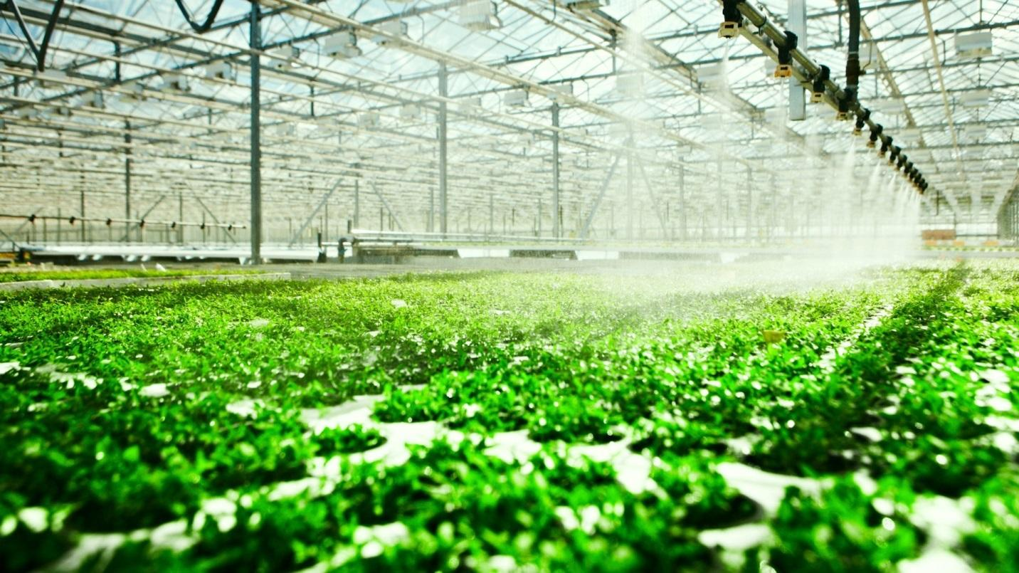
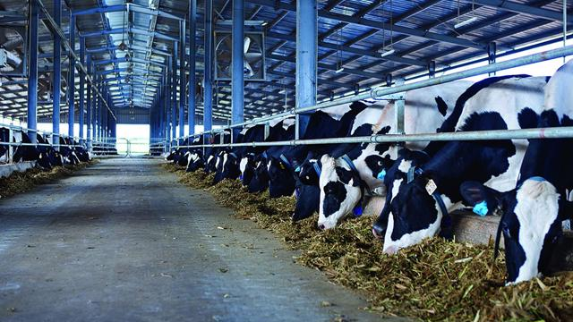
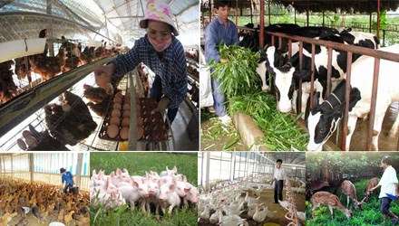

Slide 10
Nội dung 2 : SỰ PHÁT TRIỂN VÀ PHÂN BỐ NGÀNH NÔNG NGHIỆP .
I. NGÀNH TRỒNG TRỌT
Dựa vào bảng 8.1, em hãy cho biết : Ngành trồng trọt gồm những nhóm cây nào?
Ngành trồng trọt
Năm Các nhóm cây | 1990 | 2002
Cây lương thực | 67,1 | 60,8
Cây công nghiệp | 13,5 | 22,7
Cây ăn quả, rau đậu và cây khác | 19,4 | 16,5
Cây lương thực
Cây công nghiệp
Cây ăn quả, rau …
- Cây LT : Giảm 6,3% ( 90 – 2002 )
Cây CN : Tăng 9,2% ( 90 – 2002 )
Cây an quả … giảm 2,9% ( ,, )
Nhận xét sự thay đổi tỉ trọng giữa các nhóm cây ?
- Đặc điểm chung: phát triển vững chắc, sản phẩm đa đạng, trồng trọt vẫn là ngành chính.
Đang phá thế độc canh cây lúa
Phát huy thế mạnh nền nông nghiệp
nhiệt đới .

Slide 11
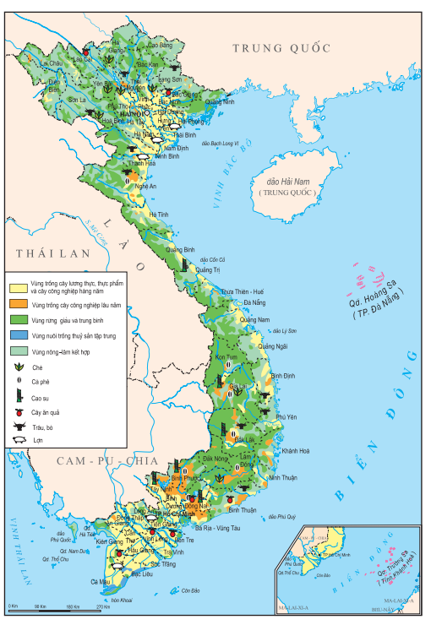
Nội dung 2 : SỰ PHÁT TRIỂN VÀ PHÂN BỐ NGÀNH NÔNG NGHIỆP .
I. NGÀNH TRỒNG TRỌT
Dựa vào nội dung SGK và H 8.2 trình bày : cơ cấu, thành tựu và vùng trọng điểm của các loại cây ?
- Cây lương thực .
- Cây công nghiệp .
- Cây an quả .
Ngành trồng trọt | Cây lương thực | Cây công nghiệp | Cây ăn quả
Cơ cấu
Thành tựu
Vùng trọng điểm

Slide 12
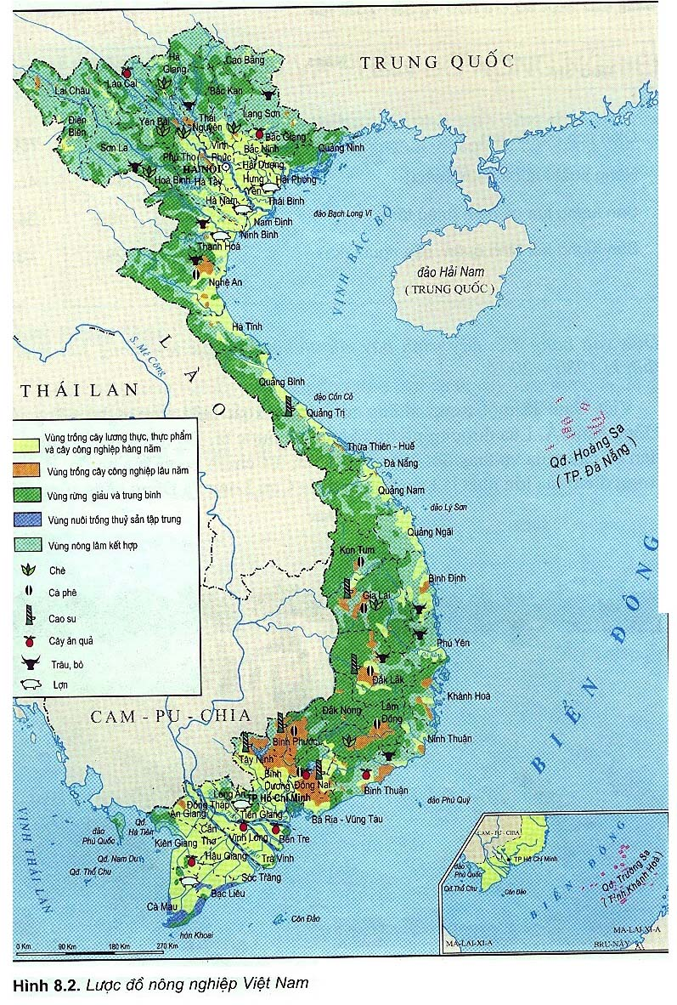
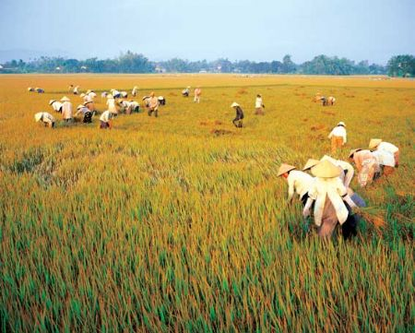
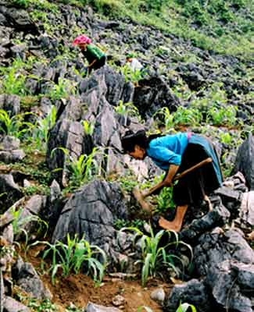
Nội dung 2 : SỰ PHÁT TRIỂN VÀ PHÂN BỐ NGÀNH NÔNG NGHIỆP .
I. NGÀNH TRỒNG TRỌT
1. Cây lương thực
Năm Tiêu chí | 1980 | 1990 | 2002
Diện tích (nghìn ha) | 5600 | 6043 | 7504
Năng suất lúa cả năm (tạ/ha) | 20,8 | 31,8 | 45,9
Sản lượng lúa cả năm (triệu tấn) | 11,6 | 19,2 | 34,4
Sản lượng lúa bình quân đầu người (kg) | 217 | 291 | 432
Dựa bảng 8.2, nhận xét về diện tích, năng suất, sản lượng, sản lượng lúa bình quân theo đầu người thời kì 1980-2002?
a.Cơ cấu:
-Cây lúa (là cây lương thực chính)
-Cây hoa màu: ngô, khoai,sắn…
b.Thành tựu:
Ngày càng tăng cả về: diện tích, năng suất, sản lượng và sản lượng lương thực bình quân đầu người → đáp ứng nhu cầu trong nước và xuất khẩu. (thứ 2 thế giới)
c. Vùng trọng điểm:
- ĐB sông Hồng
- ĐB sông Cửu Long
- Các đồng bằng ven biển miền Trung

Slide 13
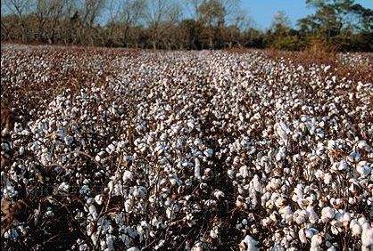
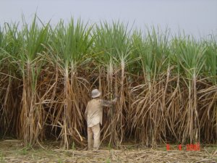
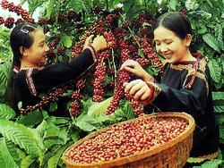
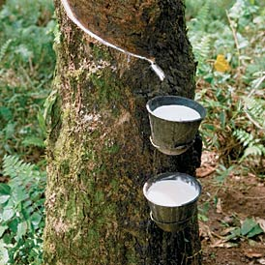
Nội dung 2 : SỰ PHÁT TRIỂN VÀ PHÂN BỐ NGÀNH NÔNG NGHIỆP .
I. NGÀNH TRỒNG TRỌT
1. Cây lương thực
1. Cây công nghiệp
a.Cơ cấu :
Cây hàng năm: lạc, đậu, mía, bông…
- Cây lâu năm: cà phê, cao su, hồ tiêu, điều...
b.Thành tựu:
Tỷ trọng tăng từ: 13,5 % lên 22,7% → xuất khẩu, nguyên liệu cho công nghiệp chế biến .

Slide 14
Nội dung 2 SỰ PHÁT TRIỂN VÀ PHÂN BỐ NGÀNH NÔNG NGHIỆP .
I. NGÀNH TRỒNG TRỌT
1. Cây lương thực
1. Cây công nghiệp
a.Cơ cấu :
b.Thành tựu:
c. Phân bố :
Hầu hết trên các vùng của cả nước. Đặc biệt ở:
- Đông Nam Bộ
- Tây Nguyên

Slide 15
Nội dung 2 SỰ PHÁT TRIỂN VÀ PHÂN BỐ NGÀNH NÔNG NGHIỆP .
I. NGÀNH TRỒNG TRỌT
1. Cây lương thực
2. Cây công nghiệp
3. Cây ăn quả
Em hãy kể tên một số loại cây ăn quả đặc sản của miền Bắc, miền Trung, miền Nam?
a. Cơ cấu :
- Phong phú và đa dạng với nhiều chủng loại :
Bưởi, cam, táo, vải, nhãn, sầu riêng, bơ, mãng cầu, chôm chôm, xoài…
b. Thành tựu:
Em hãy kể tên một số sản phẩm được chế biến từ cây ăn quả ?
Ngày càng phát triển mạnh, nhiều loại cây có giá trị cao, đáp ứng nhu cầu thị trường trong nước và xuất khẩu.

Slide 16
Nội dung 2 SỰ PHÁT TRIỂN VÀ PHÂN BỐ NGÀNH NÔNG NGHIỆP .
I. NGÀNH TRỒNG TRỌT
1. Cây lương thực
2. Cây công nghiệp
3. Cây ăn quả
a. Cơ cấu :
b. Thành tựu:
c. Vùng trọng điểm
Đông Nam Bộ
ĐB sông Cửu Long

Slide 17
Nội dung 2 SỰ PHÁT TRIỂN VÀ PHÂN BỐ NGÀNH NÔNG NGHIỆP .
I. NGÀNH TRỒNG TRỌT
Ngành chăn nuôi của nước ta chiếm tỉ trọng như thế nào trong nông nghiệp?
II. NGÀNH CHĂN NUÔI .
Chiếm tỉ trọng nhỏ: Khoảng 20% giá trị sản xuất nông nghiệp
Thực tế đó nói lên điều gì?
Nông nghiệp nước ta chưa phát triển hiện đại…

Slide 18
II. NGÀNH CHĂN NUÔI
Hãy xác định trên bản đồ nơi phân bố các loại vật nuôi ? Vì sao có sự phân bố như vậy?

Slide 19
Nội dung 2 SỰ PHÁT TRIỂN VÀ PHÂN BỐ NGÀNH NÔNG NGHIỆP .
I. NGÀNH TRỒNG TRỌT
II. NGÀNH CHĂN NUÔI .
Ngành chăn nuôi | Trâu, bò | Lợn | Gia cầm
Vai trò
Số lượng (năm 2002 )
Vùng phân bố chủ yếu
Cung cấp sức kéo, thịt, sữa.
-Trâu: 3 triệu con.
-Bò: 4 triệu con
-Trâu: Trung du và miền núi Bắc Bộ, Bắc Trung Bộ.
-Bò: Duyên hải Nam Trung Bộ
Cung cấp thịt, trứng.
Hơn 230 triệu con
Các vùng Đồng bằng.
Cung cấp thịt
23 triệu con
Đồng bằng
sông Hồng và đồng bằng sông Cửu Long.

Slide 20
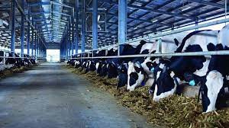
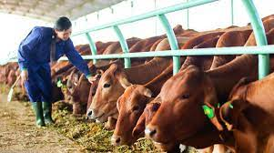
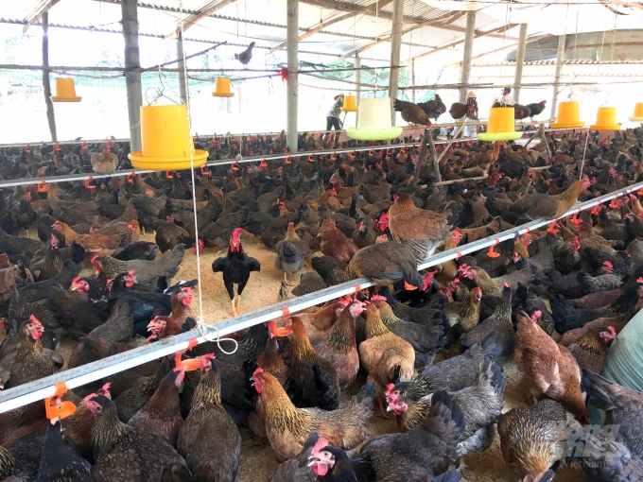
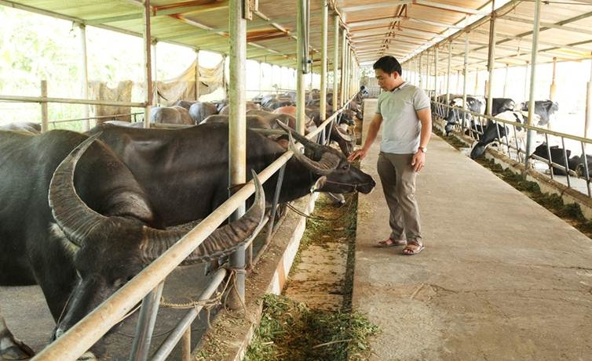
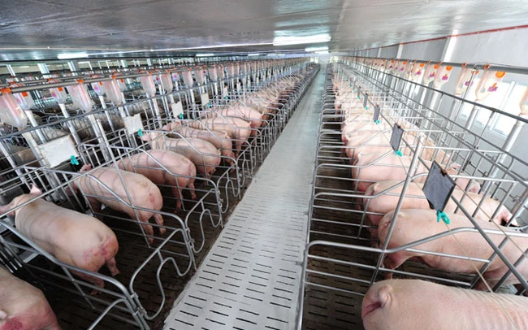

Slide 21
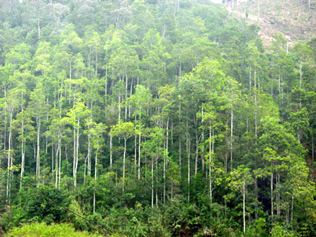
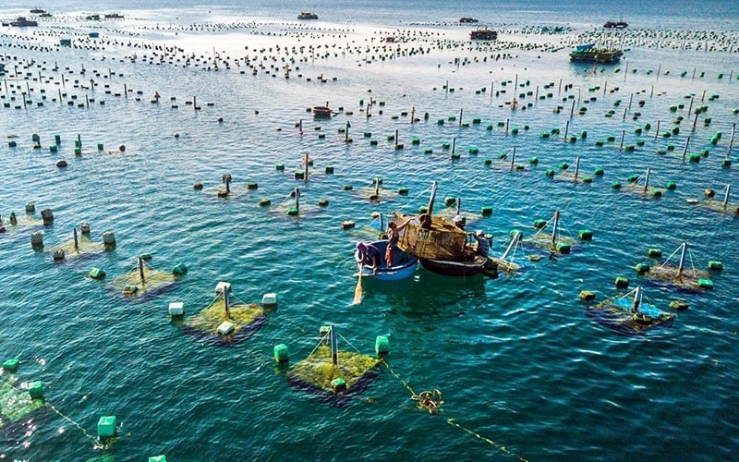
Nội dung 3. Sự phát triển và phân bố
lâm nghiệp, thủy sản

Slide 22
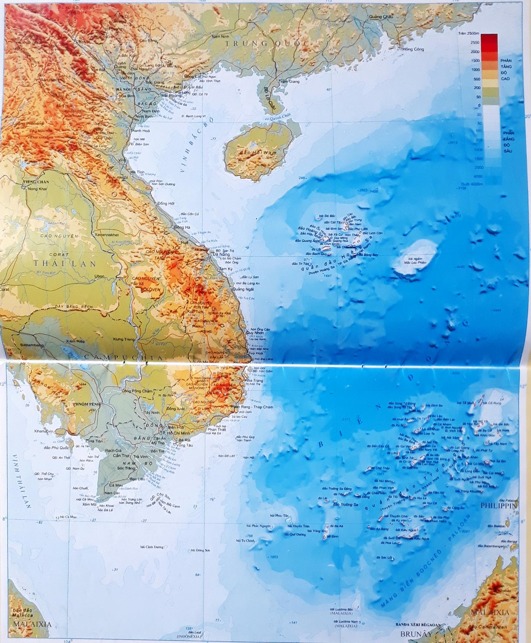
I. Lâm nghiệp
1. Tài nguyên rừng
hãy cho biết nước ta có những điều kiện nào cho rừng phát triển?
Hãy cho biết ngành lâm nghiệp có vai trò như thế nào trong sự phát triển kinh tế xã hội và bảo vệ môi trường?

Slide 23
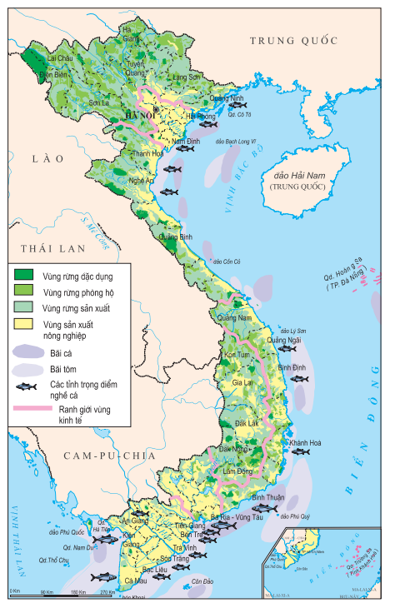
a. Thực trạng
Tài nguyên rừng đang cạn kiệt, tổng diện tích đất lâm nghiệp có rừng chiếm tỉ lệ thấp
Cho biết thực trạng rừng nước ta hiện nay như thế nào? Nguyên nhân?

Slide 24
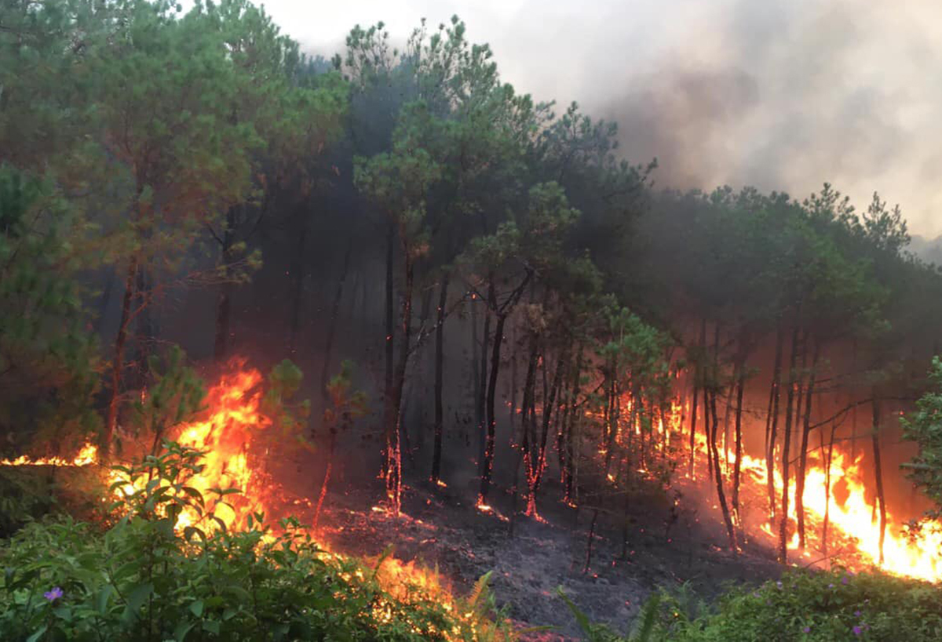
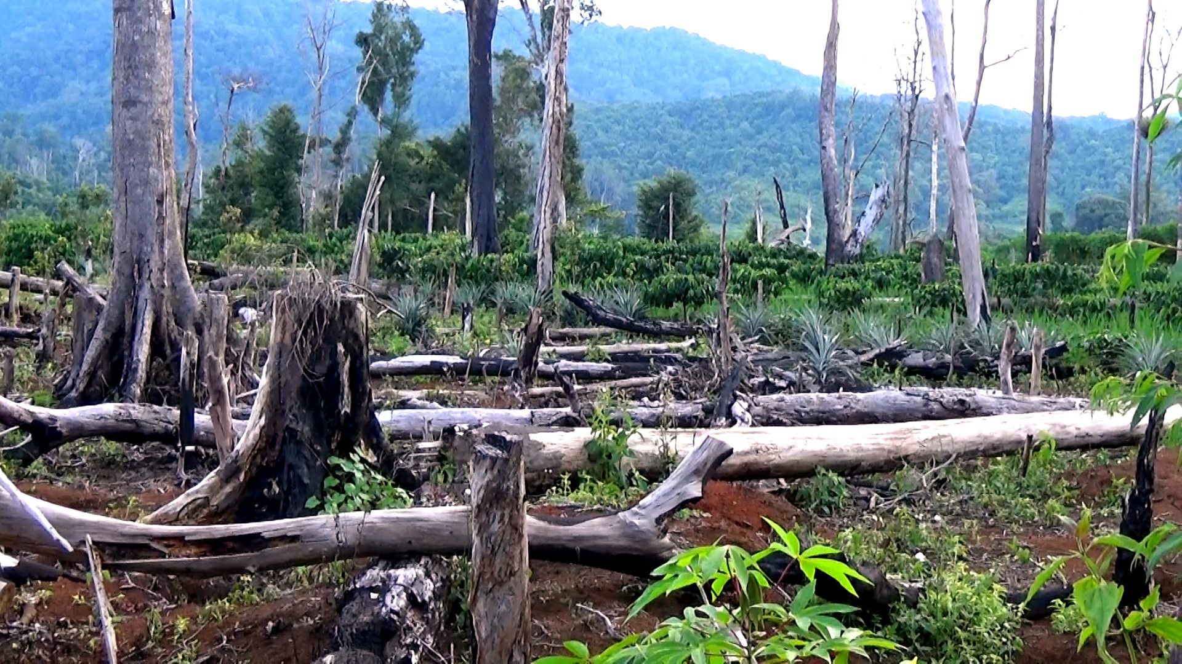

Slide 25
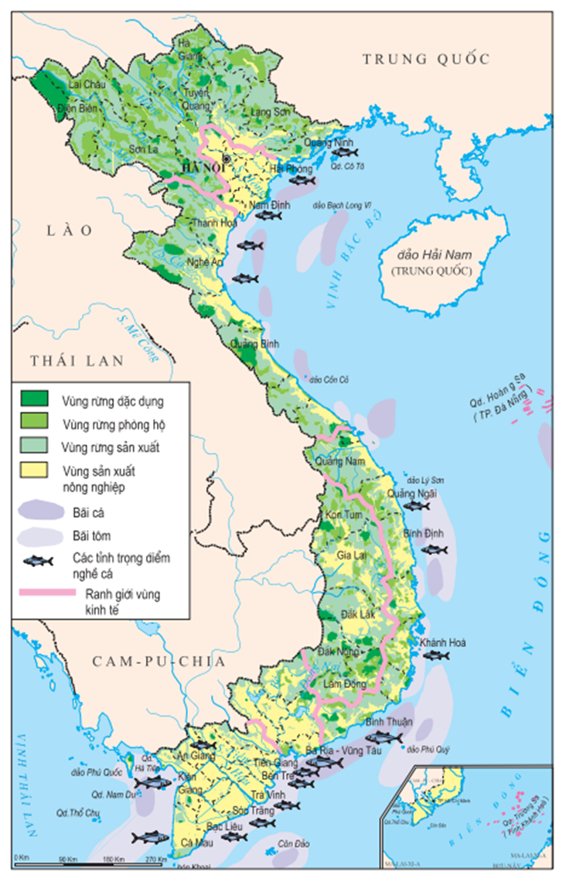
b. Vai trò
Rừng sản xuất | Rừng phòng hộ | Rừng đặc dụng | Tổng cộng
4733,0 | 5379,5 | 1442,5 | 11573,0
- Cơ cấu các loại rừng gồm: rừng sản xuất, rừng phòng hộ, rừng đặc dụng và mô hình nông lâm kết hợp
+ Rừng phòng hộ: chống thiên tai, bảo vệ môi trường.
+ Rừng sản xuất: cung cấp nguyên liệu cho CN, dân dụng, xuất khẩu.
+ Rừng đặc dụng: bảo vệ hệ sinh thái, các giống loài quý hiếm (rừng nguyên sinh…)
Dựa vào bảng 9.1, hãy cho biết cơ cấu các loại rừng ở nước ta. Chức năng của từng loại
Quan sát Hình 9.2 hãy cho biết sự phân bố các loại rừng ở nước ta như thế nào?.

Slide 26
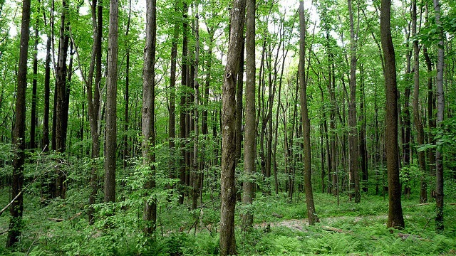
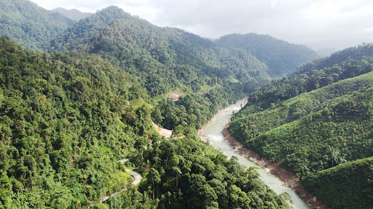
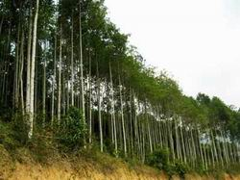
Rừng sản xuất
Rừng phòng hộ

Slide 27
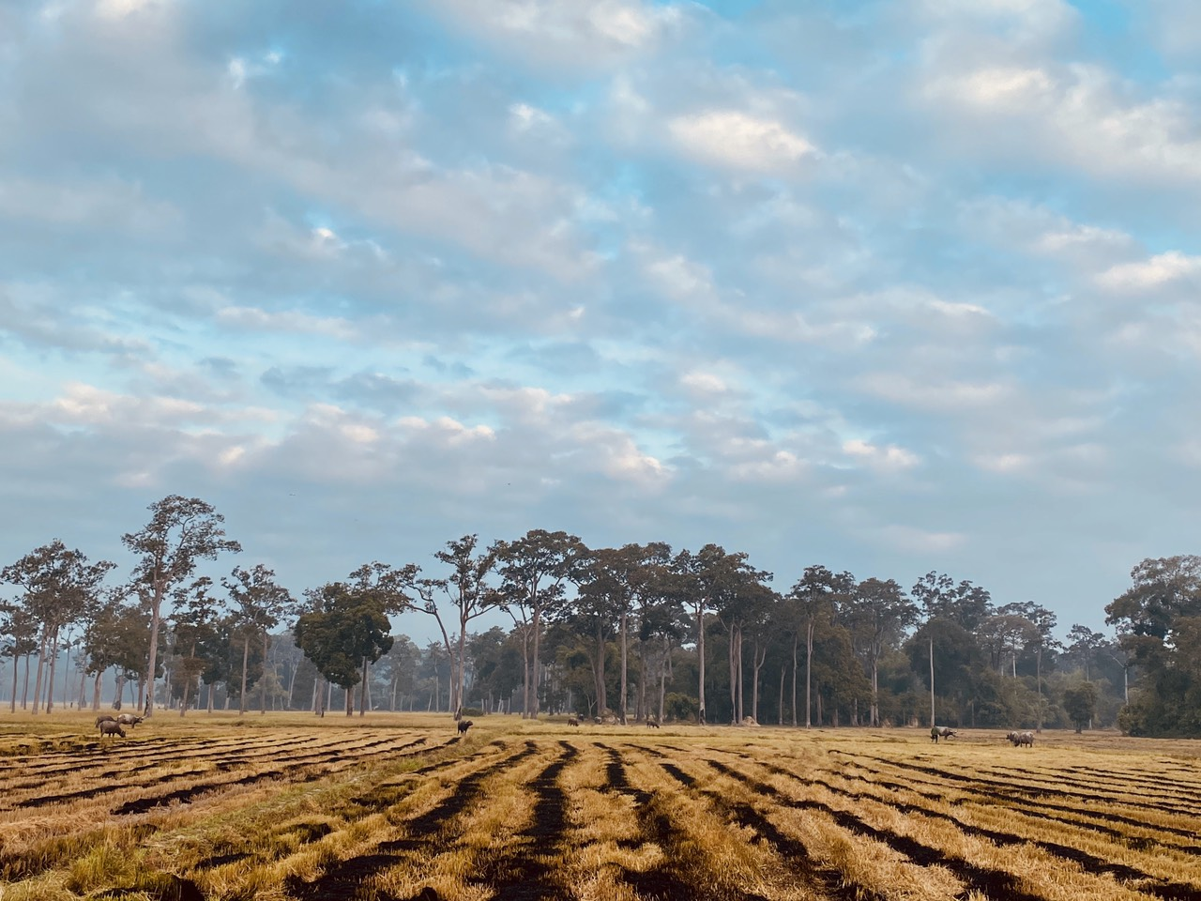
Cúc Phương
Cát Tiên
Tam Đảo
Tràm Chim

Slide 28
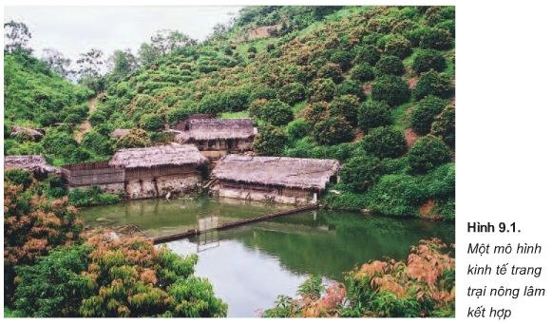
2. Sự phát triển và phân bố ngành lâm nghiệp
Cơ cấu ngành lâm nghiệp gồm những ngành nào?
- Công nghiệp chế biến gỗ và lâm sản được phát triển gắn bó với vùng nguyên liệu
- Trồng rừng: Tăng độ che phủ rừng, phát triển mô hình nông - lâm kết hợp
Quan sát H. 9.1 mô hình này đem lại hiệu quả gì?
Quan sát lược đồ lâm nghiệp, thủy sản Việt Nam cho biết các trung tâm công nghiệp chế biến lâm sản phân bố ở đâu? tại sao?
Tại sao khai thác rừng phải đi đôi với trồng rừng?

Slide 29
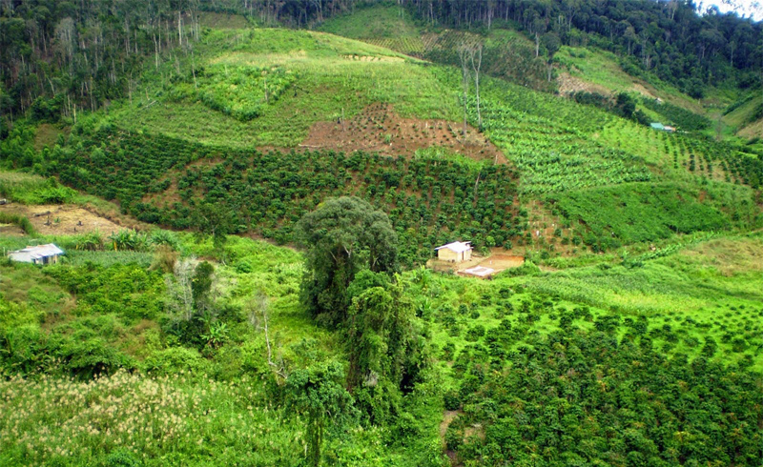
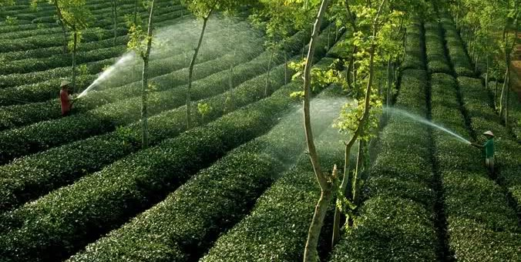

Slide 30
II. Ngành thủy sản
1. Nguồn lợi thủy sản
- Thuận lợi:
+ Vùng biển rộng, giàu tài nguyên sinh vật biển
+ Diện tích mặt nước lớn
+ Bờ biển dài, có nhiều vũng vịnh, đầm phá thuận lợi nuôi trồng thủy sản
- Khó khăn:
+ Thường xuyên xảy ra thiên tai
+ Nguồn lợi thủy sản ven bờ bị suy giảm
Dựa vào lược đồ lâm nghiệp, thủy sản Việt Nam xác định các tỉnh trọng điểm nghề cá?
Nước ta có điều kiện tự nhiên nào thuận lợi để phát triển ngành thuỷ sản?
Những khó khăn thường gặp trong nghề nuôi trồng và đánh bắt thuỷ hải sản?

Slide 31
II. Ngành thủy sản
2. Sự phát triển và phân bố ngành thủy sản
- Khai thác hải sản: Sản lượng tăng khá nhanh. Các tỉnh dẫn đầu về sản lượng khai thác là Kiên Giang, Cà Mau, Bà Rịa Vũng Tàu và Bình Thuận
- Nuôi trồng thủy sản: phát triển nhanh, đặc biệt là nuôi tôm, cá. Các tỉnh có sản lượng thủy sản nuôi trồng lớn là Cà Mau, An Giang và Bến Tre.
- Xuất khẩu thủy sản đã có những bước phát triển vượt bậc
Năm | Tổng số | Khai thác | Nuôi trồng
1990 1994 1998 2002 | 890,6 1465,0 1782,0 2647,4 | 728,5 1120,9 1357,0 1802,6 | 162,1 344,1 425,0 844,8
Dựa vào lược đồ 9.2 cho biết các tỉnh trọng điểm nghề cá
So sánh số liệu trong bảng 9.2 rút ra nhận xét về sự phát triển của ngành thuỷ sản?
Những lợi ích của ngành thủy sản đối với sự phát triển kinh tế xã hội của đất nước?

Slide 32
Nội dung. 4
VẼ VÀ PHÂN TÍCH BIỂU ĐỒ VỀ SỰ THAY ĐỔI CƠ CẤU, DIỆN TÍCH GIEO TRỒNG PHÂN THEO CÁC LOẠI CÂY, SỰ TĂNG TRƯỞNG ĐÀN GIA SÚC, GIA CẦM.

Slide 33
HƯỚNG DẪN BÀI TẬP 2
%
200
Chuù giaûi
180
Traâu
160
Boø
140
Lôïn
120
Gia caàm
100
80
60
Năm
1990
1995
2000
2002
Bieåu ñoà theå hieän chæ soá taêng tröôûng gia suùc, gia caàm naêm 1990-2002

Slide 34
Nhận xét và giải thích:
- Đàn gia cầm và đàn lợn tăng vì: Đây là nguồn cung cấp thịt chủ yếu, nhu cầu thịt, trứng của người dân tăng nhanh, do giải quyết được nguồn thức ăn cho chăn nuôi, áp dụng KHKT chăn nuôi tiên tiến, phòng và trừ được dịch bệnh, hình thức chăn nuôi đa dạng, chăn nuôi theo hình thức công nghiệp ở hộ gia đình
- Đàn trâu không tăng do : Số lượng máy móc, phân hóa học được đưa vào sử dụng trong nông nghiệp thay sức cày, kéo, phân bón. Nhân dân ít có phong tục ăn thịt trâu, diện tích chăn thả ngày càng hạn hẹp. Nhu cầu về sức kéo giảm do cơ giới hóa trong nông nghiệp.

Slide 35
Luyện tập
Câu 1. Phân tích những thuận lợi của tài nguyên thiên nhiên để phát triển nông nghiệp ở nước ta?
Câu 2. Tại sao tỉ trọng cây lương thực giảm, cây công nghiệp tăng?
CNước ta có những điều kiện tự nhiên thuận lợi và khó khăn nào cho ngành khai thác, nuôi trồng thủy sản?

